Slide 1
Снежная сказка
«ТЕРЕМОК»
Создавали сказку:
Родители : Камалетдинова Е.А.
Зверева Н.Ю.
Разгулина М.А.
Воспитатели: Котяева Я.Н.
Ефремова Н.П.
2018 год

Slide 2
Как же всё начиналось…
Мы с ребятами ждём зиму каждый год! С ёё волшебным серебристым снегом, узорами на окнах и морозцем. Только зимой весь мир вокруг будто укрыт пушистым одеялом. Только зимой мы отмечаем великолепный праздник Новый год, и только зимой ожидаешь какого то чуда!
И одно из чудес – участие в городском конкурсе «Снеговик 2019». Дети и родители придумывают, что же интересного можно построить из снега, какие любимые персонажи, герои сказок и мультфильмов.
Наши детки ещё малышки, 3-4 года, и конечно же нам ближе русские народные сказки. А так как группа наша называется «Теремок», то мы решили слепить героев именно из этой сказки. Наши герои не просто красивые, они прекрасно играют с нашими детками, учат их добру и заботе о природе.

Slide 3
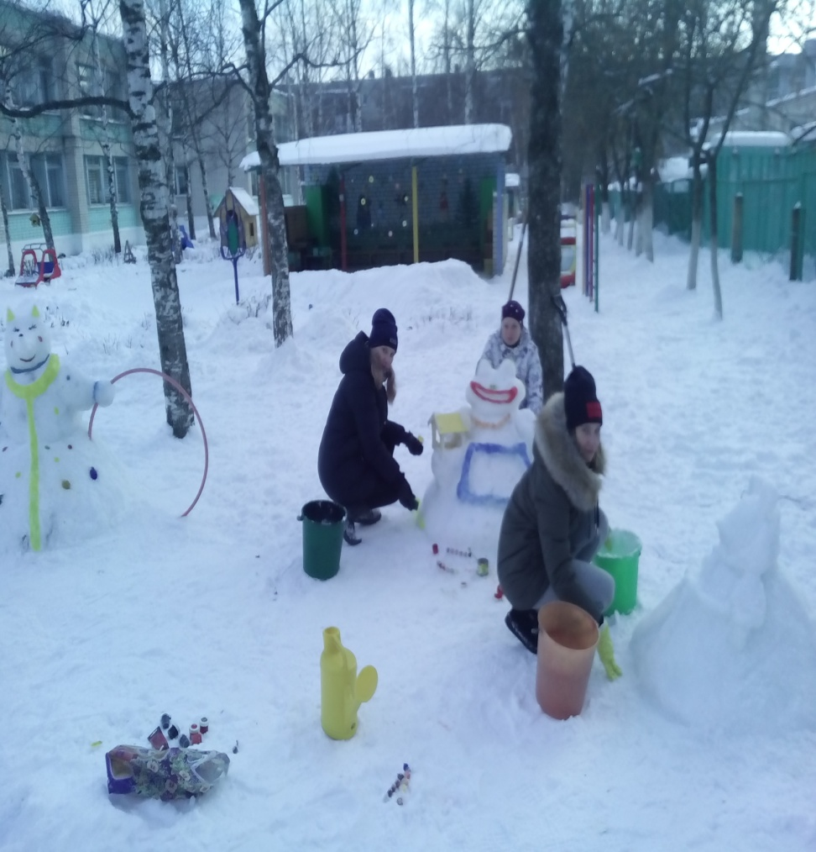
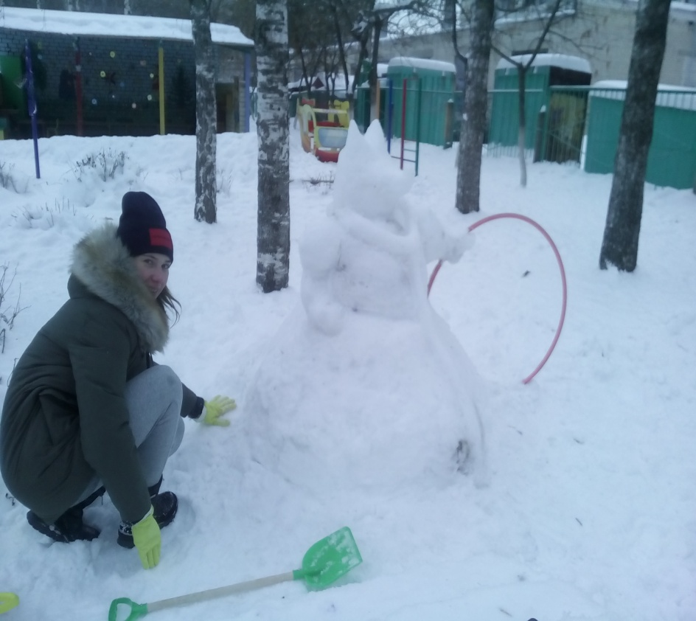
И наши замечательные, творческие и креативные мамочки начали создавать нашу сказку. Комок за комком, снежок за снежком, и постепенно горы снега начали превращаться в сказочных героев.

Slide 4
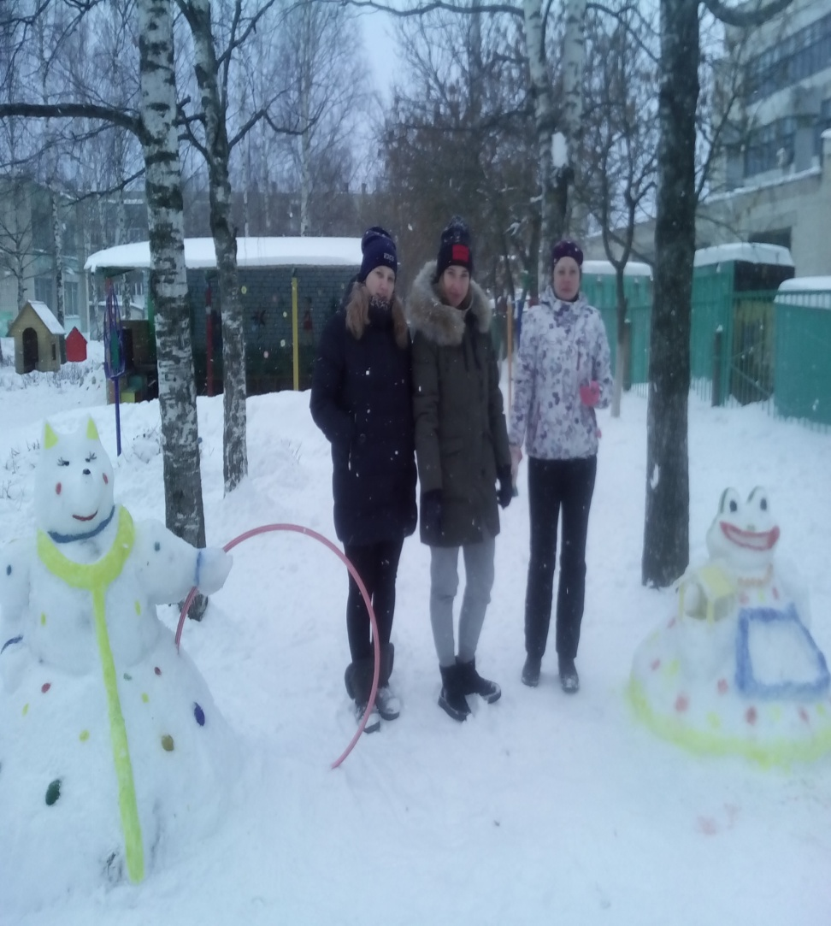
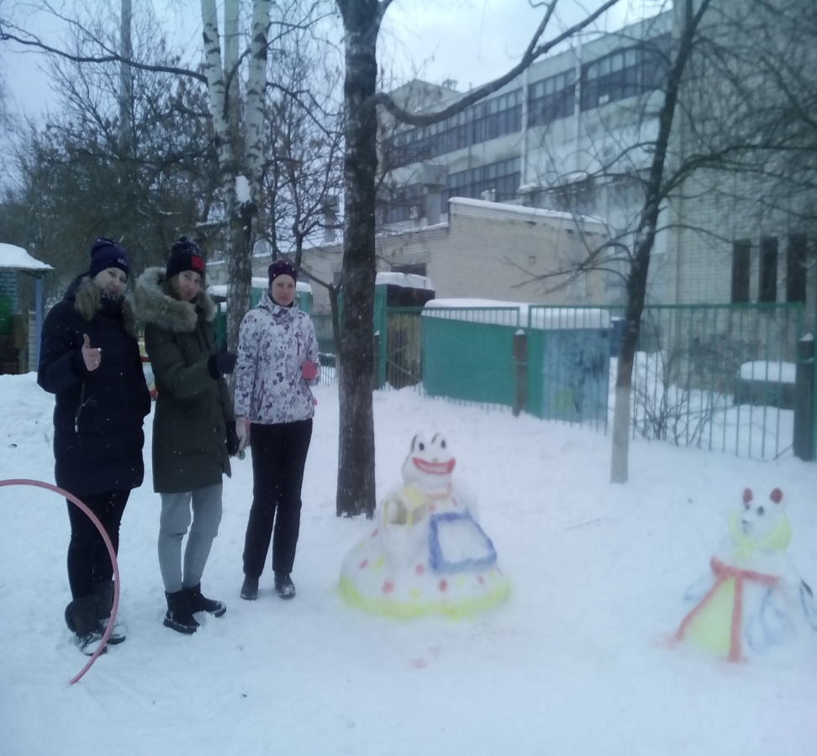
Нам хотелось не просто красивых построек, а чтобы подходя к фигуркам из снега ребёнок мог поиграть, потрогать, пообщаться со сказочным героем. И нам это удалось!

Slide 5
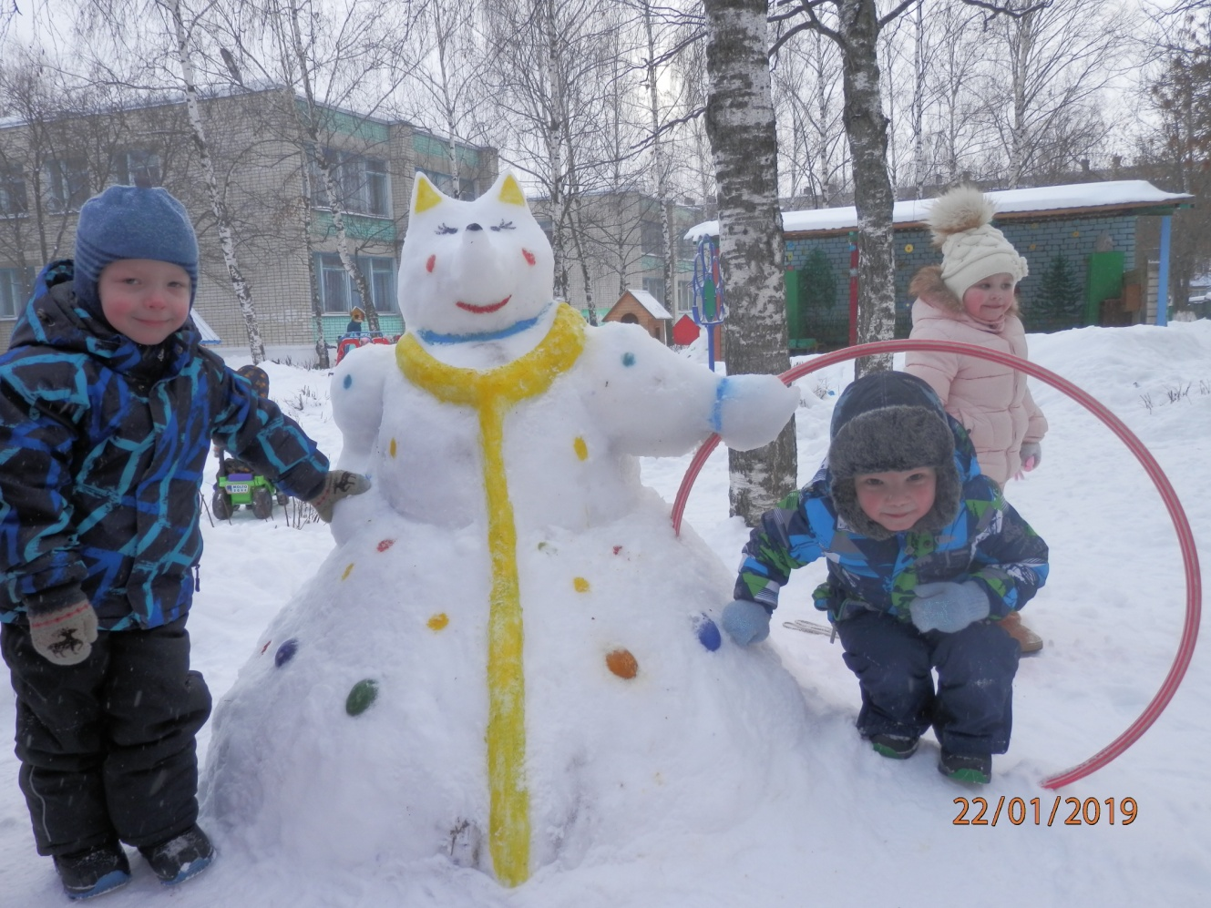
Вот наша Лисичка – сестричка предлагает ребяткам пройти сквозь обруч, который она держит в лапке, или прокатить в него мяч.

Slide 6
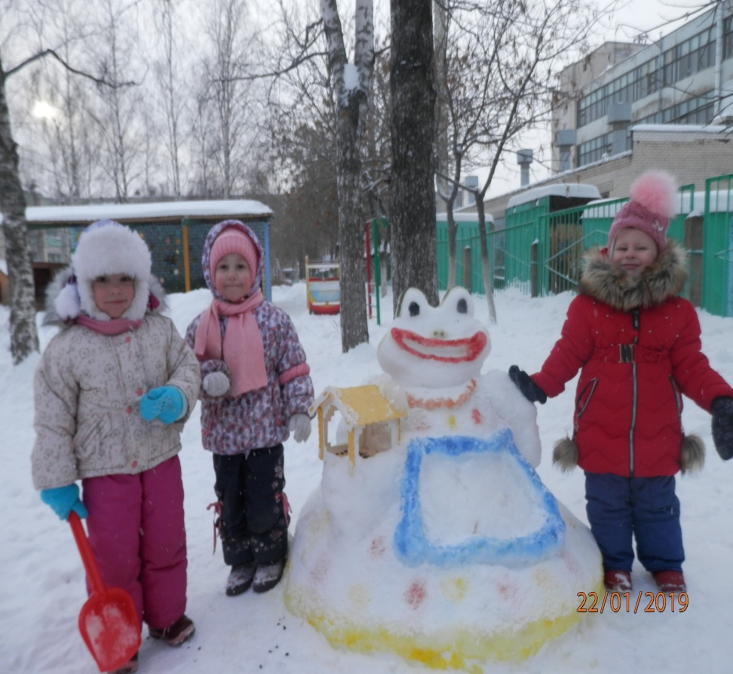
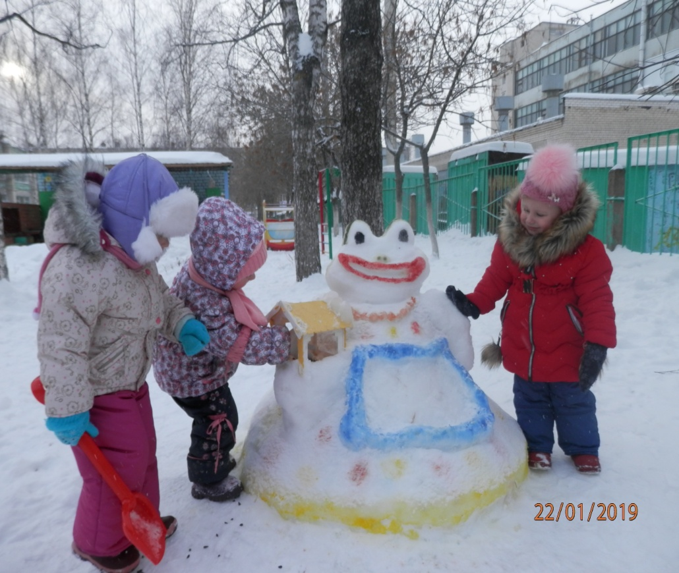
А Лягушка – квакушка очень добрая и заботливая, предлагает ребяткам покормить птичек семечками и зёрнышками, ведь им так холодно и голодно зимой, нашим птичкам. И ребятки с радостью спешат помочь !

Slide 7
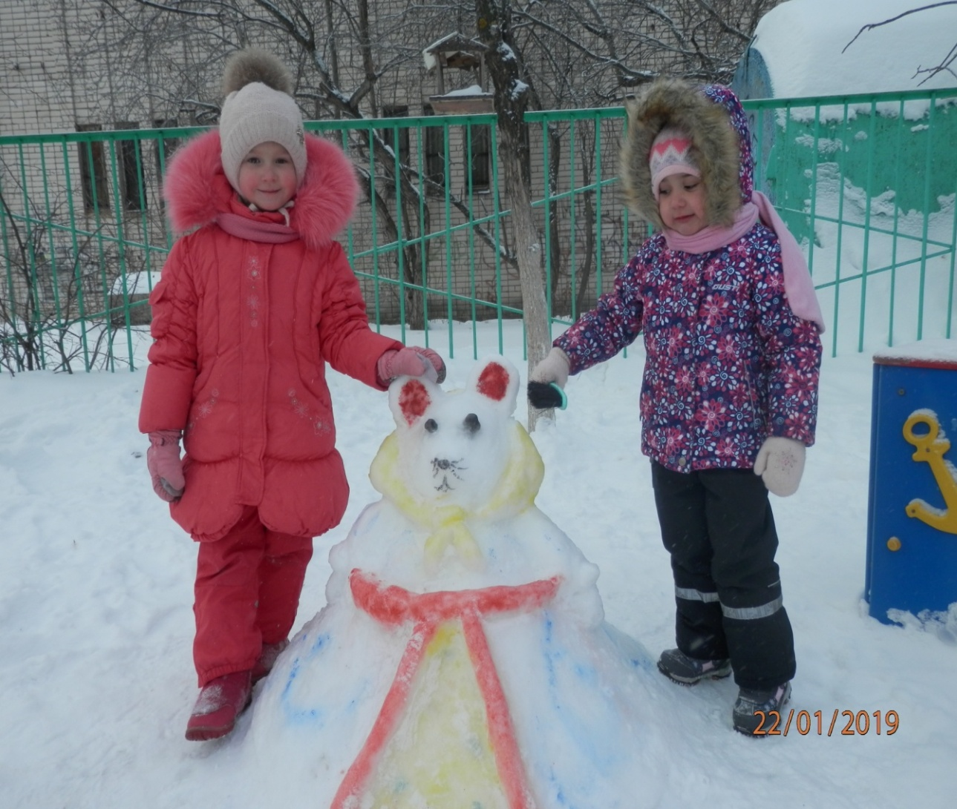
А Мышка – норушка, наша подружка, очень любит чистоту и порядок, и ребятки с удовольствием чистят дорожки, обметают снежок и заботятся о порядке на участке, радуя нашу Мышку.

Slide 8
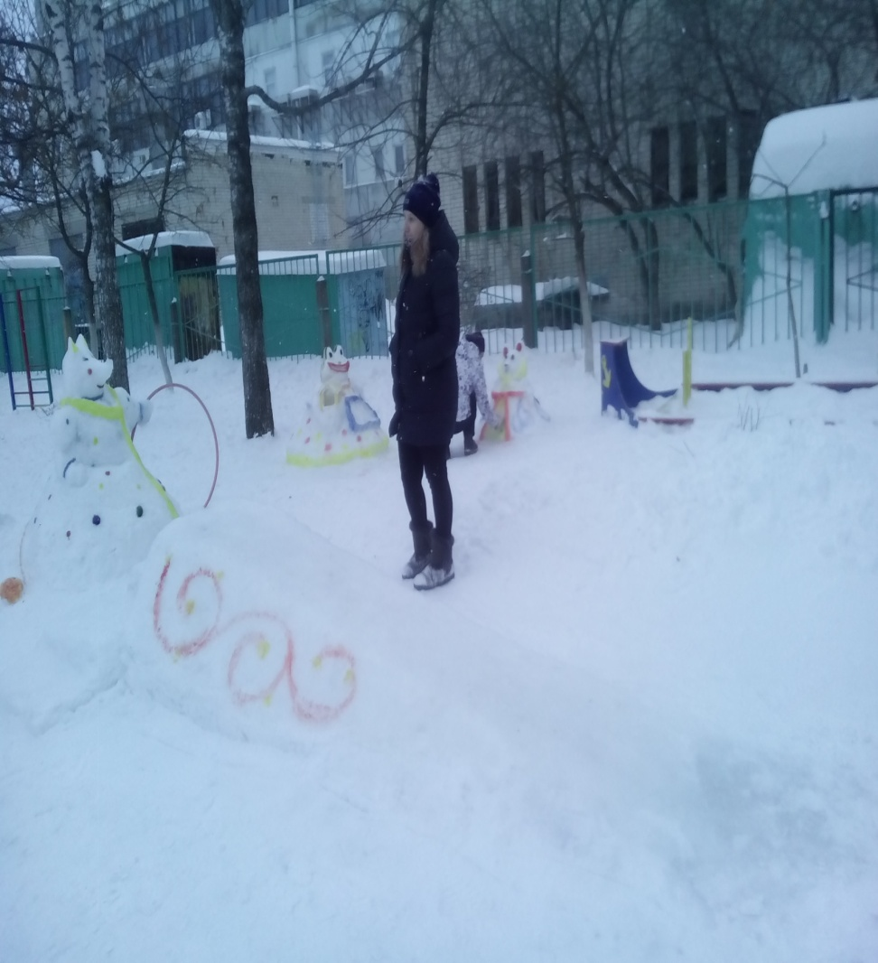
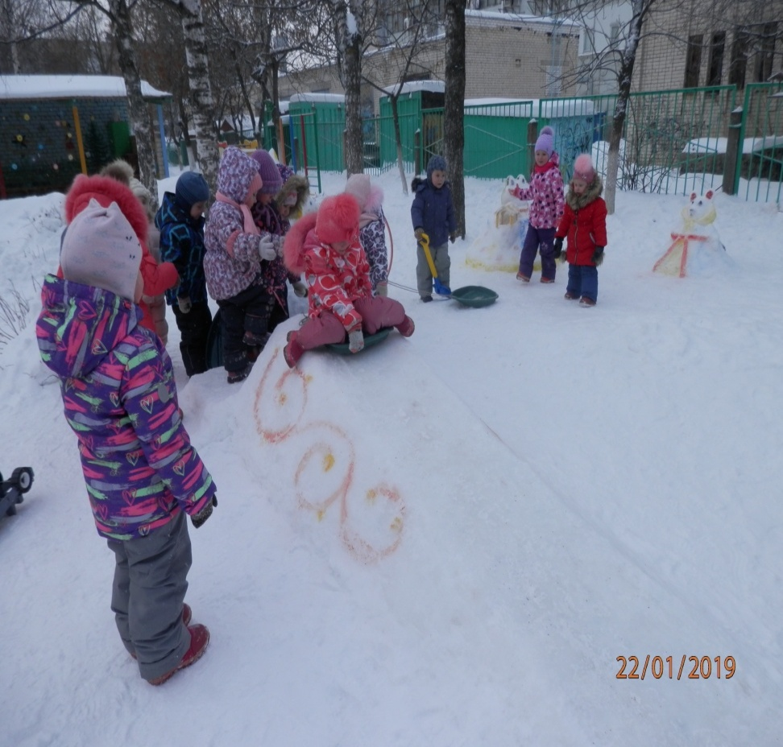
А какое же веселье зимой без горки!? Решено, будет у наших деток горка, да не простая, а расписная.

Slide 9
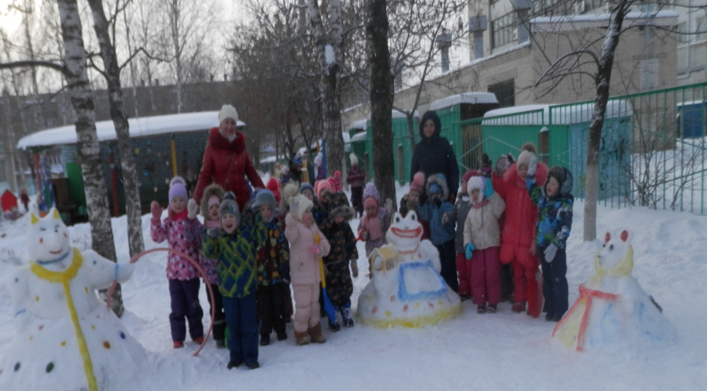
Не бойтесь холода и мороза, выходите с детьми на улицу, лепите снеговиков и играйте! И тогда вы поймёте, как прекрасна зима! Как весело и волшебно может быть зимой не только детям, но и нам, взрослым!

